Slide 1
SZÉN kontra földgáz:
Energiaforrás az egyszer használatos kesztyűk gyártása során
2022 december

Slide 2
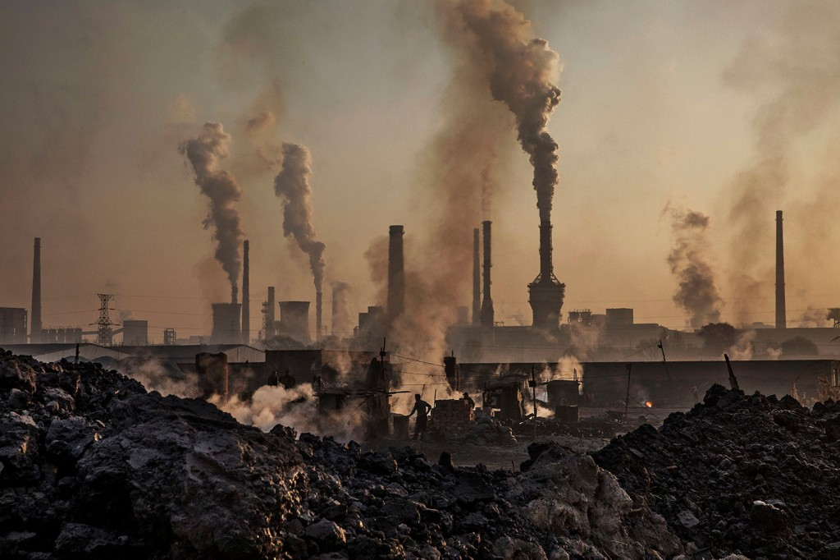
A szén mint energiaforrás az egyszer használatos kesztyűk gyártása során
Rövidtávú árelőny -
komoly környezetvédelmi következmények
Notes:
https://www.croftsystems.net/oil-gas-blog/united-states-presents-climate-change-cuts-to-the-united-nations-but-will-other-nations-commit/
https://group.met.com/en/mind-the-fyouture/mindthefyouture/natural-gas-environmental-impact
https://www.gasvessel.eu/news/natural-gas-vs-coal-impact-on-the-environment/
https://en.wikipedia.org/wiki/Natural_gas
https://en.wikipedia.org/wiki/Coal#cite_note-IEAstats2-5

Slide 3
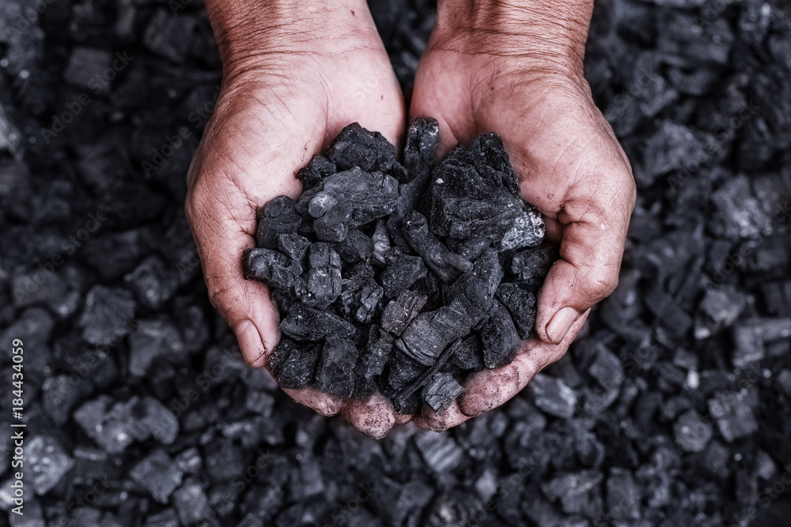
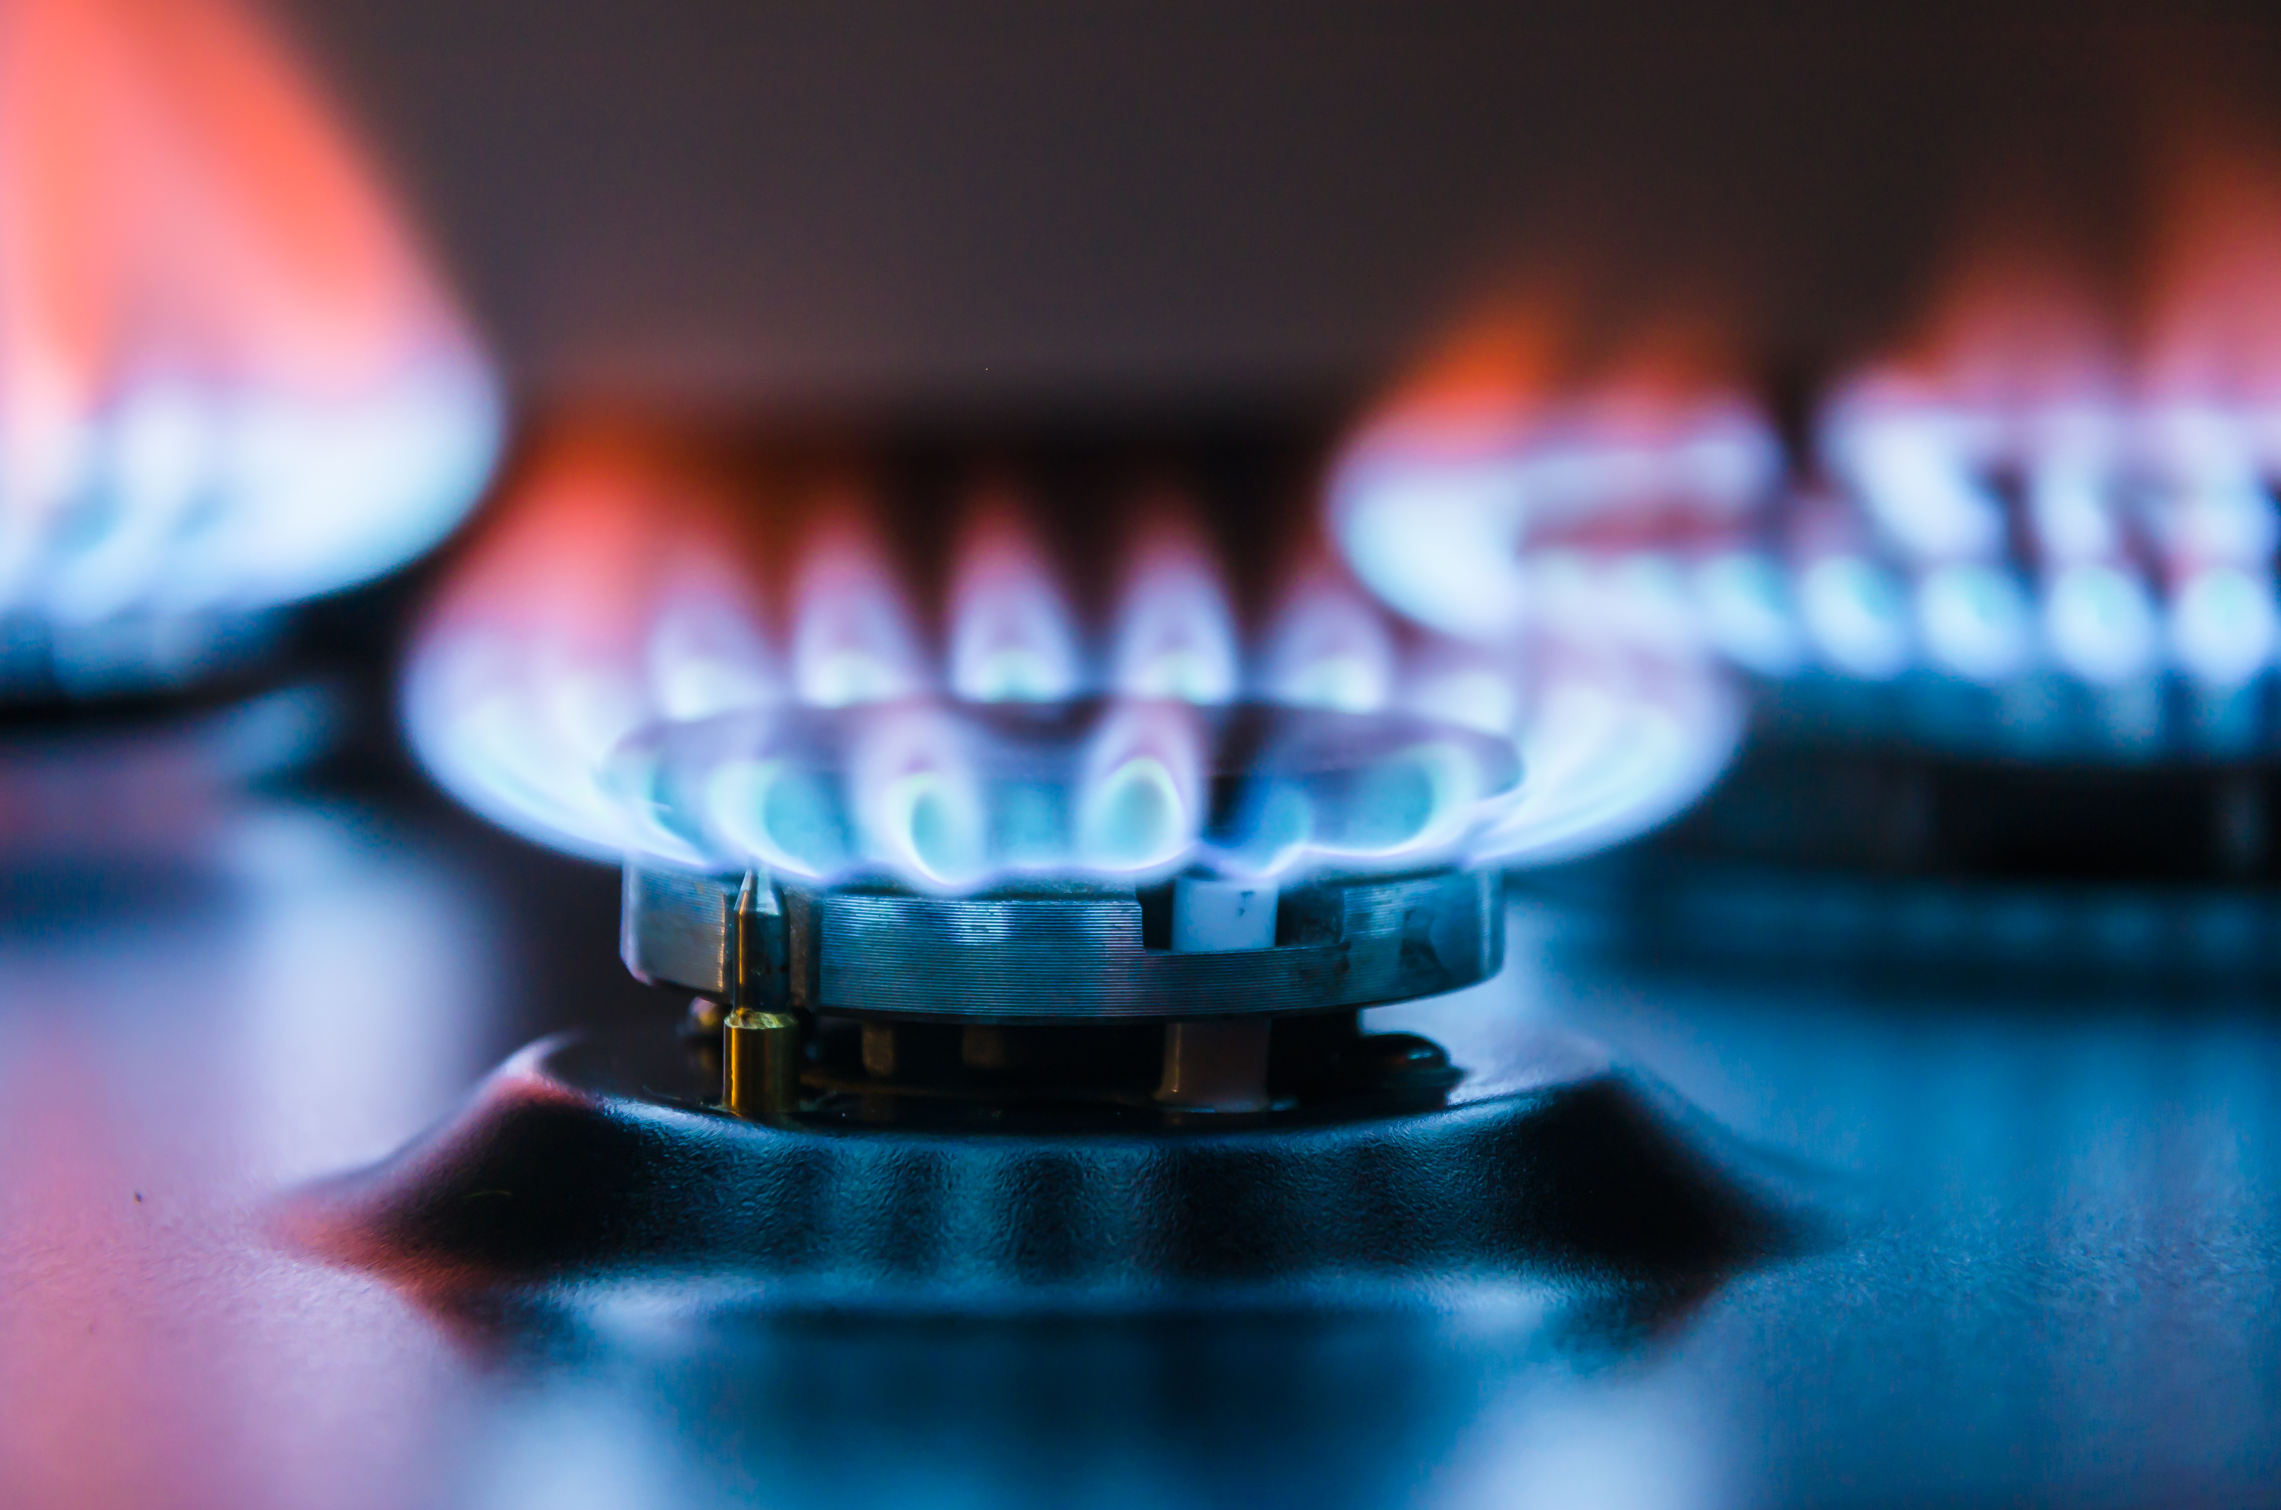
Szén kontra földgáz
Szén
Szén akkor keletkezik, mikor az elhalt növényi eredetű anyagok tőzeggé bomlanak, majd több millió év alatt a mélyben eltemetve a hő és a nyomás hatására szénné alakulnak át. A szén felhasználása környezetkárosító hatású. A klímaváltozás szempontjából a szén-dioxid kibocsátás kiemelt jelentőségű antropogén eredetű forrás. 2020-ban a szén elégetése során tizennégy milliárd tonna szén-dioxid került a levegőbe, ami világszerte a teljes fosszilis tüzelőanyag-kibocsátás 40%-a, míg a kibocsátott üvegházhatású gázok mennyiségének több mint 25%-a. A globális fenntartható energiaellátás felé való átmenet részeként számtalan ország csökkentette vagy leállította szénenergia-felhasználását.
2020-ban Kína volt a világ legnagyobb szénfogyasztója és -importőre. Éves szinten a szénkitermelés mintegy 50%-át Kína adja. India a második a rangsorban 10%-os részesedésével.
Földgáz
A földgáz fosszilis tüzelőanyag és egyben nem megújuló erőforrás. Földgáz akkor keletkezik, amikor a szerves anyagok rétegei anaerob körülmények között lebomlanak, és évmilliók során a felszín alatt erős hőnek és nyomásnak kitéve földgázzá alakulnak.
A földgáz égetése során sokkal kevesebb üvegházhatású gáz szabadul fel, mint a szén vagy kőolaj esetén. Amikor a földgázt modern, hatékony földgázerőműben égetik el, 50-60 százalékkal kisebb mennyiségű szén-dioxid (CO₂) keletkezik, mint egy normál szénerőmű működése során.
Notes:
https://www.croftsystems.net/oil-gas-blog/united-states-presents-climate-change-cuts-to-the-united-nations-but-will-other-nations-commit/
https://group.met.com/en/mind-the-fyouture/mindthefyouture/natural-gas-environmental-impact
https://www.gasvessel.eu/news/natural-gas-vs-coal-impact-on-the-environment/
https://en.wikipedia.org/wiki/Natural_gas
https://en.wikipedia.org/wiki/Coal#cite_note-IEAstats2-5

Slide 4
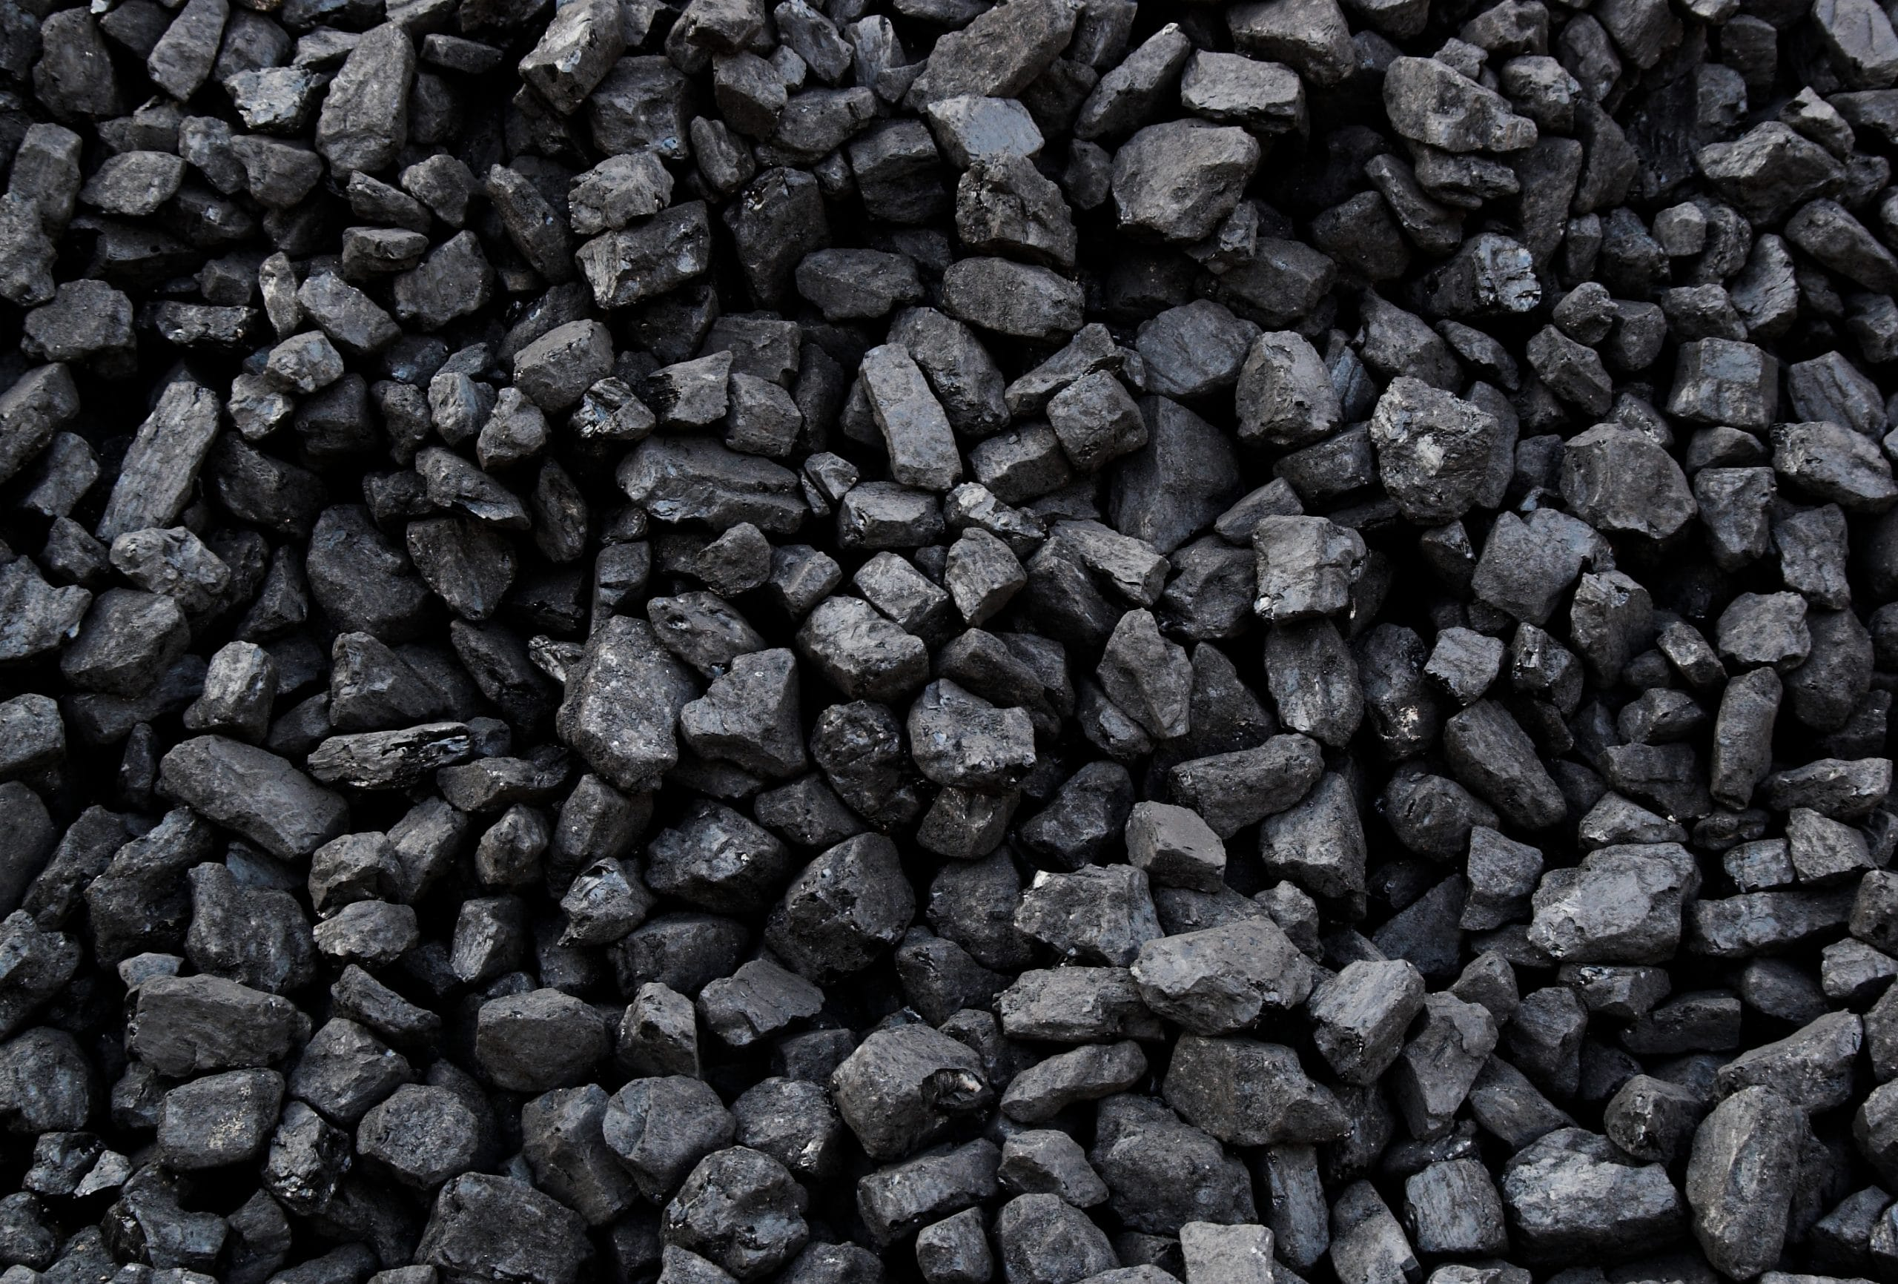
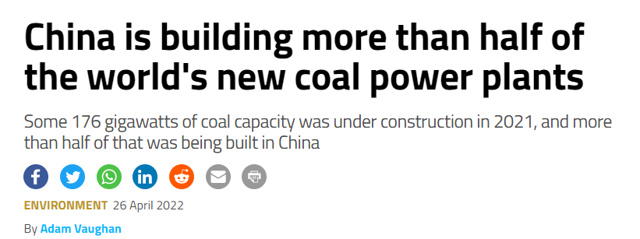
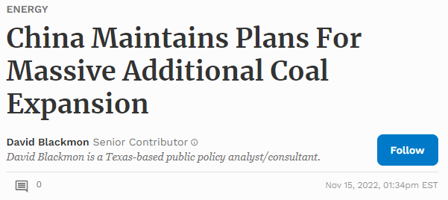
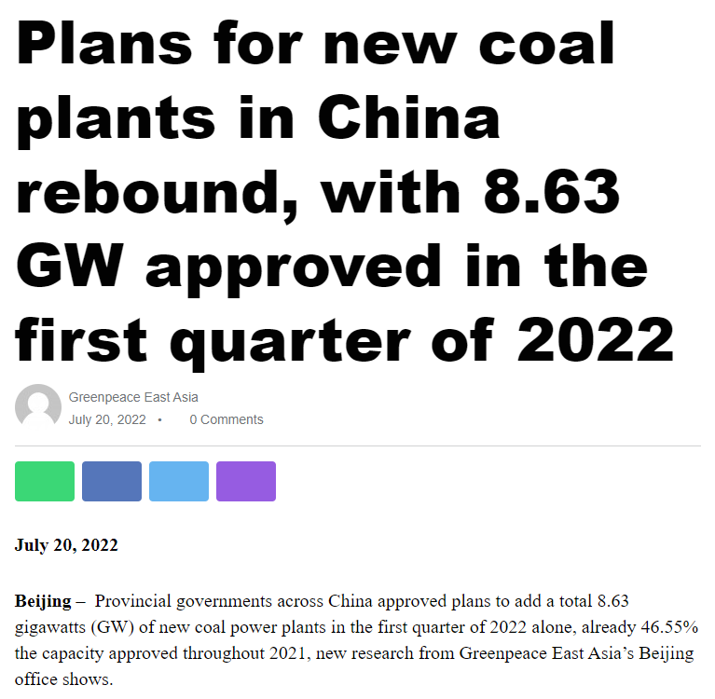
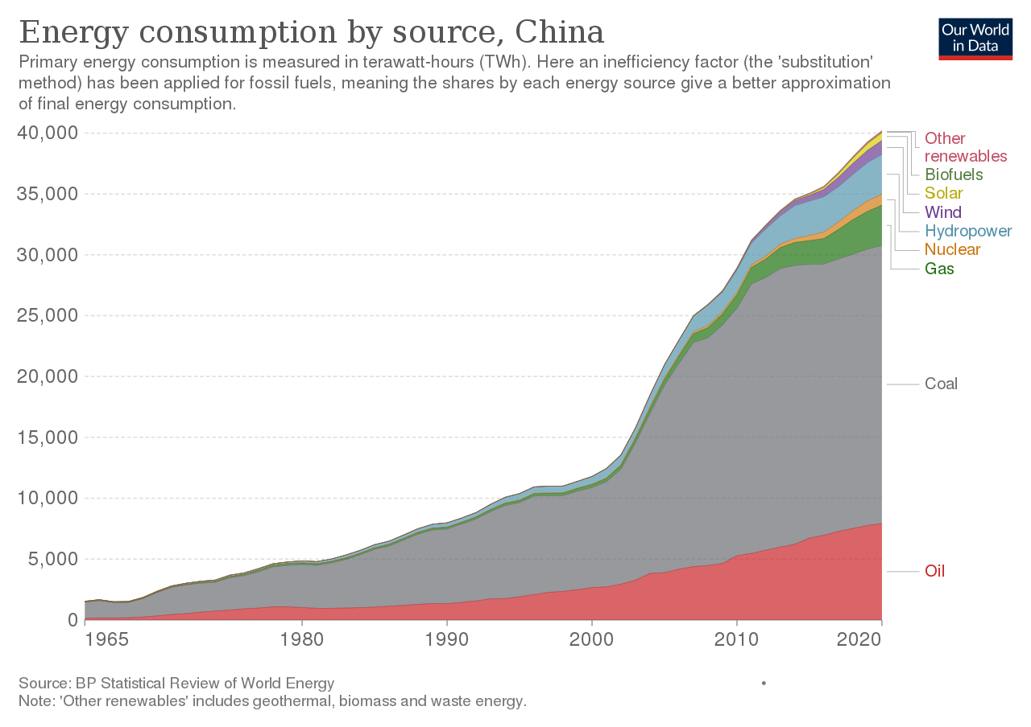
Nincs még egy olyan ország, ahol a klímaváltozás tétje magasabb lenne, mint Kínában.
Szénfelhasználásának köszönhetően Kína felelős az emberiség által okozott üvegházhatású gázok kibocsátásának mintegy egyharmadáért. Kibocsátása meghaladja az Amerikai Egyesült Államok, Európa és Japán által együttesen kibocsátott mennyiséget.¹
¹ https://www.nytimes.com/2022/11/03/business/energy-environment/china-coal-natural-gas.html
Notes:
https://www.croftsystems.net/oil-gas-blog/united-states-presents-climate-change-cuts-to-the-united-nations-but-will-other-nations-commit/
https://group.met.com/en/mind-the-fyouture/mindthefyouture/natural-gas-environmental-impact
https://www.gasvessel.eu/news/natural-gas-vs-coal-impact-on-the-environment/
https://en.wikipedia.org/wiki/Natural_gas
https://en.wikipedia.org/wiki/Coal#cite_note-IEAstats2-5
https://www.forbes.com/sites/davidblackmon/2022/11/15/china-maintains-plans-for-massive-additional-coal-expansion/?sh=7786c6f52e35
https://www.newscientist.com/article/2317274-china-is-building-more-than-half-of-the-worlds-new-coal-power-plants/

Slide 5
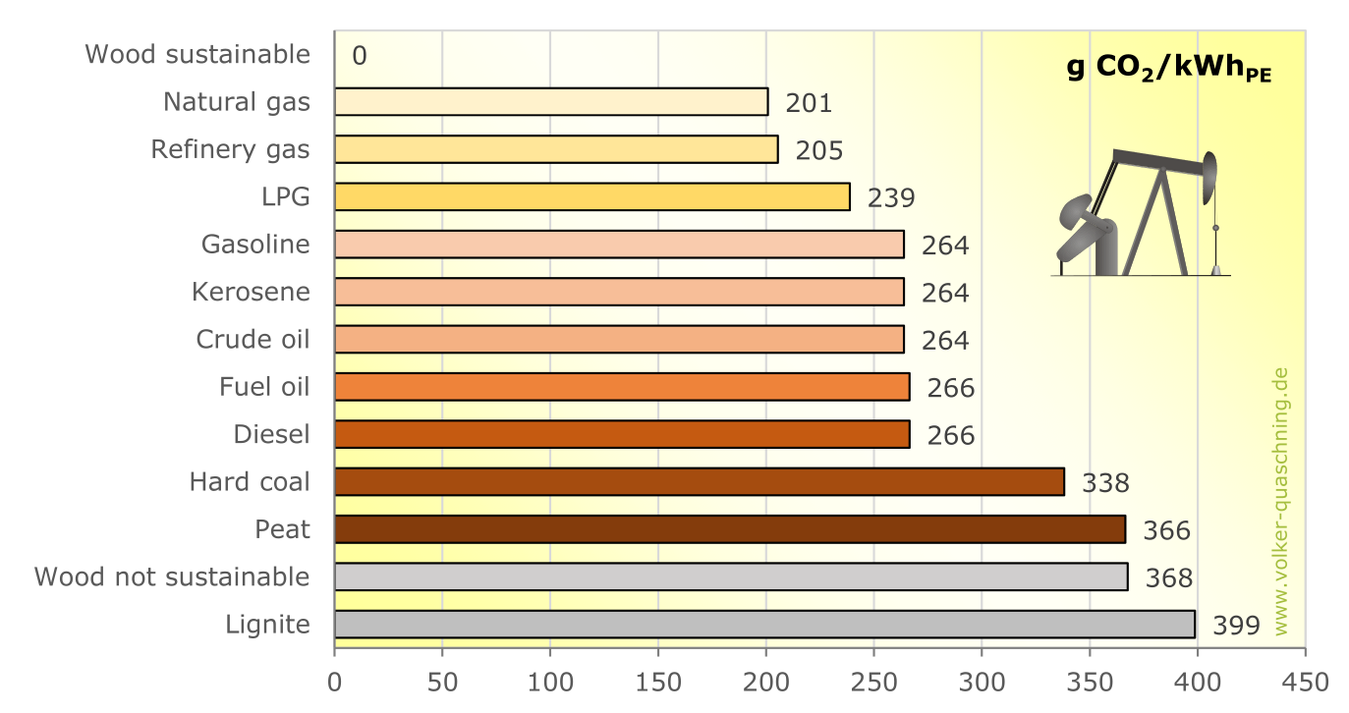
A szénhez képest a földgáz égése során akár 60%-kal kevesebb CO₂ kerül a légkörbe
A különböző tüzelőanyagok CO₂ kibocsátása
Tudta, hogy a különböző tüzelőanyagok különböző mennyiségű szén-dioxidot (CO₂) bocsátanak ki az égésük során termelt energiával arányosan? A különböző tüzelőanyagok égése során keletkező anyagok elemzéséhez a kibocsátott CO₂ mennyiségének összehasonlítása a kibocsátott energia vagy hőtartalom egységére vetítve történik:
Fenntartható fa
Földgáz
Finomított gáz
LPG
Benzin
Kerozin
Nyersolaj
Fűtőolaj
Dízel
Kőszén
Tőzeg
Nem fenntartható fa
Lignit
A statisztikai adatok tanulsága szerint a földgáz használata számtalan előnnyel jár.
A nem megújuló energiaforrások között a földgáz égése során keletkező kibocsátás alacsonyabb. A szén-dioxid-kibocsátás a földgáz égése során a legalacsonyabb.
Notes:
https://www.croftsystems.net/oil-gas-blog/united-states-presents-climate-change-cuts-to-the-united-nations-but-will-other-nations-commit/
https://group.met.com/en/mind-the-fyouture/mindthefyouture/natural-gas-environmental-impact
https://www.gasvessel.eu/news/natural-gas-vs-coal-impact-on-the-environment/
https://en.wikipedia.org/wiki/Natural_gas
https://en.wikipedia.org/wiki/Coal#cite_note-IEAstats2-5
https://www.volker-quaschning.de/datserv/CO2-spez/index_e.php

Slide 6





Esettanulmány: A szén és a földgáz energiaforrásként való felhasználásának hatása a kesztyűgyártás során
A szén és a földgáz energiaforrásként való felhasználása a gyártás során
~60%-kal magasabb CO₂ kibocsátás/kWh* = +20 kg CO₂ / 1000 db
Potenciális hatás számokban:
+1 200 000 kg CO₂
Vásárolt mennyiség / év:
1 konténer, azaz 5 millió db / hó
= 60 000 000 db / év = +1 200 000 kg CO₂
= ~ 9 900 000 km gépkocsival megtett távolság
= mintha 248 alkalommal megkerülnénk a Földet gépkocsival
= mintha 25-ször megtennénk a Föld-Hold távolságot gépkocsival
*ha azonos energiafogyasztást feltételezünk a hő- és villamosenergia termelése során
Notes:
https://www.croftsystems.net/oil-gas-blog/united-states-presents-climate-change-cuts-to-the-united-nations-but-will-other-nations-commit/
https://group.met.com/en/mind-the-fyouture/mindthefyouture/natural-gas-environmental-impact
https://www.gasvessel.eu/news/natural-gas-vs-coal-impact-on-the-environment/
https://en.wikipedia.org/wiki/Natural_gas
https://en.wikipedia.org/wiki/Coal#cite_note-IEAstats2-5
https://www.volker-quaschning.de/datserv/CO2-spez/index_e.php

Slide 7
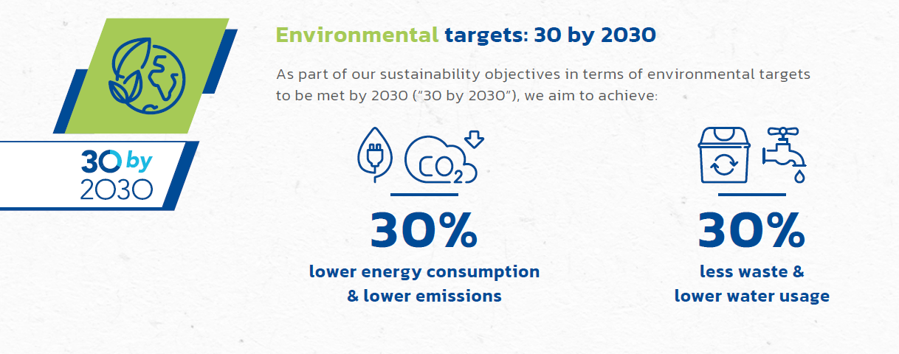


2030-ig és azután is folyamatosan dolgozunk a földgáz- és villamosenergia-fogyasztásunk további csökkentésére irányuló kezdeményezéseken
A 2030-ra kitűzött 30%-os célkitűzéseink elérése után sem dőlünk hátra. Továbbra is a fenntartható jövő építésére törekszünk, termelési folyamatainkat és a társadalmi felelősségvállalási szempontjainkat egyaránt mélyreható átalakításnak vetjük alá.
Környezetvédelmi célok: 30% 2030-ig
Fenntarthatósági célkitűzéseink részét képezik 2030-ig teljesítendő környezetvédelmi céljaink (30% 2030-ig), melyek keretében az alábbiak elérésére törekszünk:
alacsonyabb energiafogyasztás és kibocsátás
kevesebb hulladék és vízfelhasználás
Földgázfelhasználás-csökkentési cél:
Villamosenergia-csökkentési cél:
-30%
-30%
2019
2020
2021
2022
2023
2024
2025
2026
2027
2028
2029
2030
2019
2020
2021
2022
2023
2024
2025
2026
2027
2028
2029
2030
Tényleges földgáz felhasználás, sm³/1000db
Tényleges elektromos áram felhasználás, kWó/1000db
Előrejelzett földgáz felhasználás, sm³/1000db
Előrejelzett elektromos áram felhasználás, kWó/1000db

Slide 8




A sempercare® Green kesztyű gyártása során 17%-kal kevesebb CO₂ kerül a környezetbe
Innovatív gyártási folyamat
Fejlesztése során kézzelfogható fenntarthatósági célokat tartottunk szem előtt: 17%-kal kevesebb CO₂ kibocsátás mellett és 12%-kal kevesebb víz felhasználásával készül
Különleges, bőrbarát összetétel -
klór- és latexmentes, kémiai folyamatok sebességét gyorsító hatású vegyszereket nem tartalmaz
Notes:
https://www.croftsystems.net/oil-gas-blog/united-states-presents-climate-change-cuts-to-the-united-nations-but-will-other-nations-commit/
https://group.met.com/en/mind-the-fyouture/mindthefyouture/natural-gas-environmental-impact
https://www.gasvessel.eu/news/natural-gas-vs-coal-impact-on-the-environment/
https://en.wikipedia.org/wiki/Natural_gas
https://en.wikipedia.org/wiki/Coal#cite_note-IEAstats2-5
https://www.volker-quaschning.de/datserv/CO2-spez/index_e.php

